Slide 1

UNIVERSIDAD NACIONAL DE ITAPÚA

Slide 2

Universidad Nacional de Itapúa
Proyecto de Presupuesto 2019
Prof. Ing. Hildegardo González Irala - Rector
Dra. Nelly Violeta Monges de Insfrán – Vice Rectora

Slide 3
Introducción
El contenido de la presentación incluye lo siguiente:
El Marco Legal
Marco Político Institucional
La Asignación del Presupuesto a la Universidad
Las metas para el 2019

Slide 4
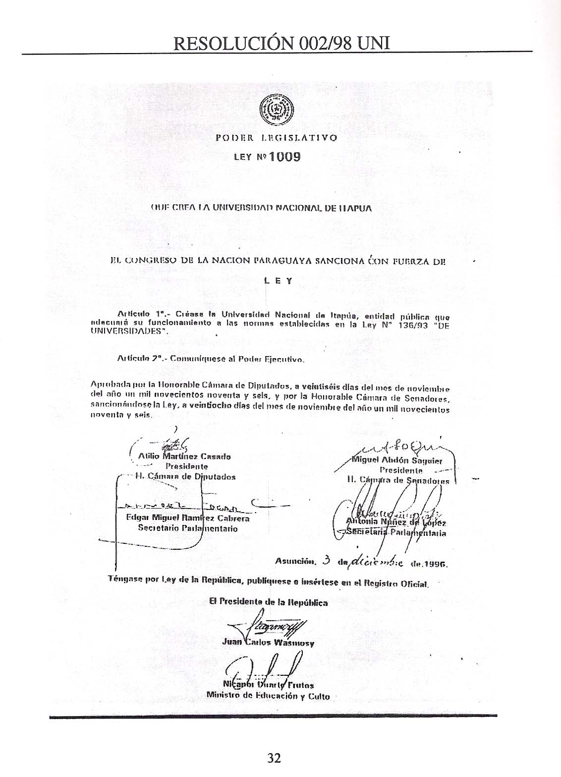

Marco Legal
La Universidad Nacional de Itapúa fue creada por Ley 1009 del 3 de diciembre de 1996.

Slide 5

Marco Legal
La Universidad Nacional de Itapúa por resolución Nro. 002/98 establece sus estatutos, y en su artículo primero, dice que es una institución de derecho público, autónoma con personería jurídica, que se regirá por la Ley de Universidades y por este estatuto.
De acuerdo a la Ley 4995/2013 De Educación Superior en su artículo 22.- Son universidades las instituciones de educación superior que abarcan una multiplicidad de áreas específicas del saber en el cumplimiento de su misión de investigación, enseñanza, formación y capacitación profesional, extensión y servicio a la comunidad. Mediante esta ley se afirma la autonomía de las Universidades y además se establece la autarquía de las mismas.
La Ley 1535/99 De Administración Financiera del Estado, que regula la administración financiera del Estado, de acuerdo a lo establecido en su artículo 2do: establece el uso obligatorio del Sistema Integrado de la Administración Financiera para todos los organismos y entidades del Estado y se regirá por el principio de centralización normativa y descentralización operativa. La Universidad desarrolla sus actividades en estricto cumplimiento a lo establecido en la Ley.
Asimismo sujeta a los organismos de supervisión y control: Contraloría General de la República, Agencia Nacional de Acreditación de Carreras, Consejo Nacional de Educación Superior, Ministerio de Educación y Ciencia.

Slide 6
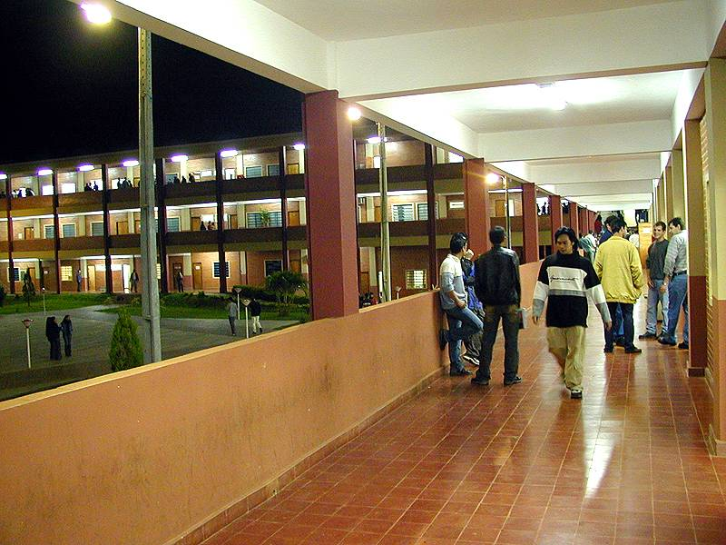
Facultades
El 7 de Noviembre de 1996, el Consejo de Universidades resuelve la creación de las dos primeras carreras de grado: Medicina e Ingeniería Electromecánica.
Medicina
Carrera de Medicina Reacreditada
Especialización en pediatría Reacreditada
Ingeniería
Ingeniería Civil Acreditada
Ingeniería Electromecánica Acreditada
Ingeniería Electromecánica Acreditada

Slide 7
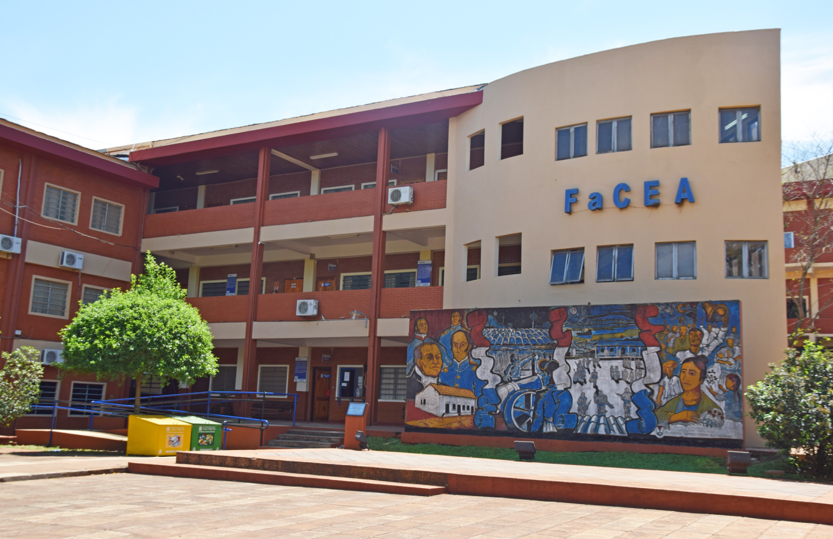
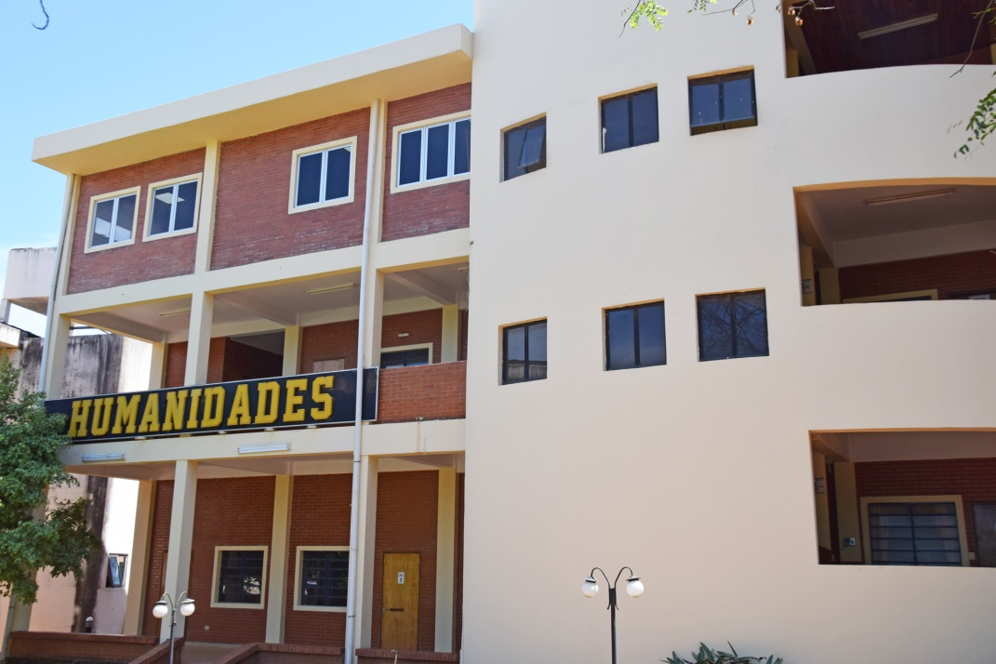

Contaduría Pública Acreditada
Lic. En Administración de Empresas Acreditada
CFDF
Ciencias Económicas y Administrativas
Ciencias de la Educación Acreditada

Slide 8
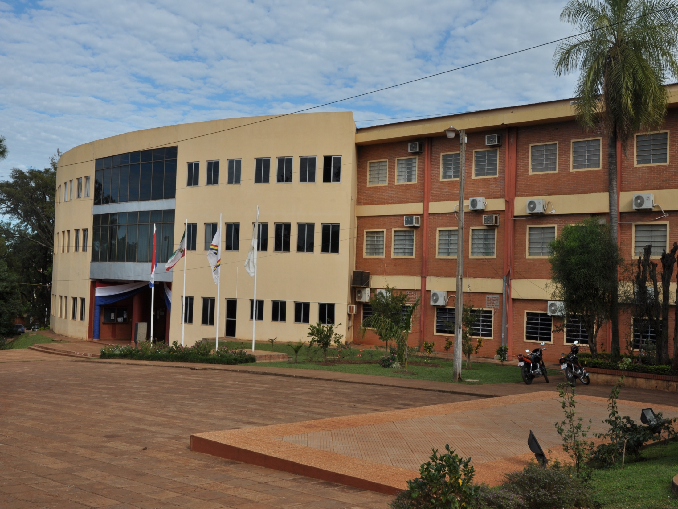


Años mas tarde y en respuesta a las necesidades regionales, en diciembre de 2003 nace la Facultad de Ciencias Jurídicas con la carrera de Derecho.
Ciencias Jurídicas en Proceso de Reacreditación.
Ciencias Agropecuarias y Forestales Acreditada Sede Artigas y Sede Natalio

Slide 9
Mas adelante el 12 de Septiembre de 2006, por resolución del Consejo de Universidades No. 112/2006 se crea la Facultad de Ciencias y Tecnología con la carrera de Licenciatura en Electrónica, Licenciatura en Tecnología de la Producción Aplicada a los Alimentos e Ingeniería Ambiental.
Ciencias y Tecnología
Informática Empresarial Acreditada

Slide 10
Marco Político Institucional

Slide 11
Marco Político Institucional
VISIÓN
Ser una universidad con calidad y pertinencia en la formación, investigación, innovación y vinculación social, reconocida a nivel nacional e internacional, comprometida con la construcción de una sociedad inclusiva y sustentable.
MISIÓN
Somos una universidad que promueve la formación integral de profesionales de calidad mediante la docencia, la generación y transferencia del conocimiento científico – tecnológico con compromiso social para el desarrollo sostenible, preservando la identidad nacional y fortaleciendo los procesos de internacionalización.

Slide 12

Marco Político Institucional – Políticas Institucionales
Formación continua hasta el nivel máximo de postgrado (pre-grado, especialización, maestría y doctorado)
Preparación, nivelación y admisión de alumnos a través de la selección en base a méritos, aptitudes y conocimientos con plazas limitadas.
Énfasis en la calidad antes que la cantidad.
Actitud emprendedora y autogestión eficiente.
Promoción del desarrollo regional.

Slide 13
Marco Político Institucional – Políticas Institucionales
Actualización permanente de los planes y programas de estudio.
Consolidación de las relaciones con instituciones educativas y organizaciones (públicas y privadas) nacionales e internacionales.
Desarrollo y perfeccionamiento continúo de los recursos humanos.
Transparencia en la gestión y la administración institucional.
Trabajo en equipo mediante la participación y el liderazgo democrático.
Auto evaluación con miras a la acreditación.
Fortalecer la investigación en las diferentes áreas del saber.
Propiciar acciones para la preservación del medio ambiente.

Slide 14
Asignación del Presupuesto a la Universidad Nacional de Itapúa

Slide 15
Asignación del Presupuesto a la Universidad Nacional de Itapúa
FUENTE DE FINANCIAMIENTO 10 |  |  |  | FUENTE DE FINANCIAMIENTO 30 |  |  | TOTAL GENERAL
AÑOS | % del Total | FUENTE 10 | % de Variación interanual FF10 | % Del Total | FUENTE 30 | % de Variación interanual FF30 | TOTAL | % Variación año a año
2013 | 83% | 47.816.274.253 | 7,70% | 17% | 9.963.349.353 | 24,35% | 57.779.623.606 | 10,25%
2014 | 79% | 44.720.516.071 | -6,92% | 21% | 11.653.997.200 | 16,97% | 56.374.513.271 | -2,43%
2015 | 77% | 48.145.673.763 | 7,66% | 23% | 14.136.588.847 | 21,30% | 62.282.262.610 | 10,48%
2016 | 75% | 49.985.959.087 | 3,82% | 25% | 17.027.971.679 | 20,45% | 67.013.930.766 | 7,60%
2017 | 74% | 50.360.820.478 | 0,75% | 26% | 17.449.153.679 | 2,47% | 67.809.974.157 | 1,19%
2018 | 79% | 50.420.988.607 | 0,12% | 21% | 13.736.058.992 | -21,28% | 64.157.047.599 | -5,39%
2019 | 79% | 50.945.089.647 | 1,04% | 21% | 13.204.013.250 | -3,87% | 64.149.102.897 | -0,01%

Slide 16
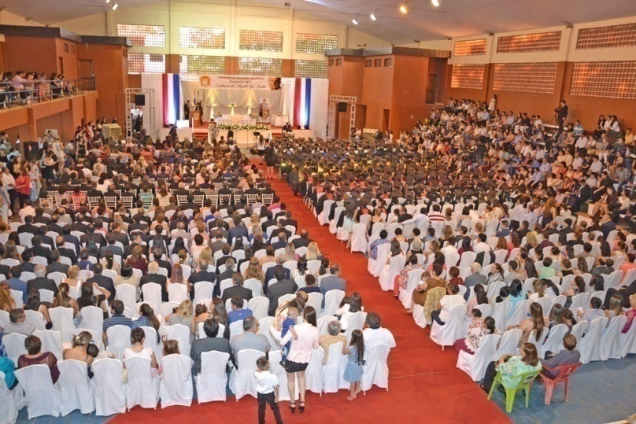








Facultades y Carreras

Slide 17
Cifras de carreras
de grado
Campus Encarnación :Facultades: 7
Escuela de Posgrado: 1

Slide 18
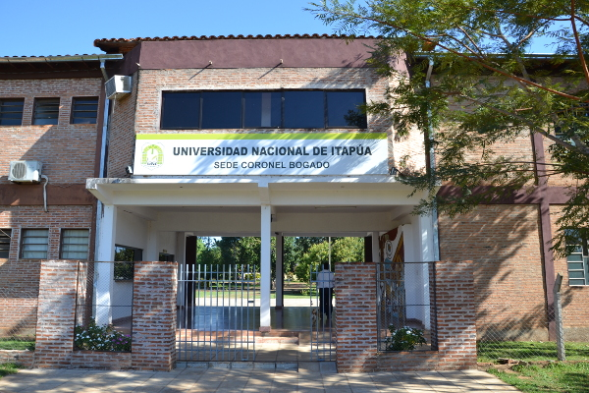
sedes
Coronel Bogado: 3 Facultades

Slide 19
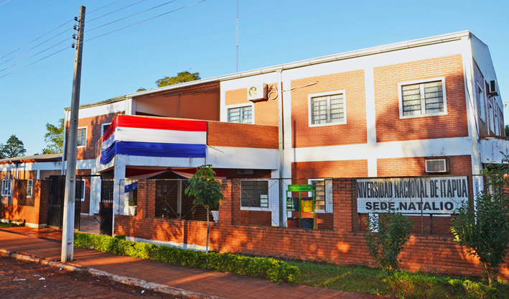
sedes
Natalio: 4 Facultades

Slide 20
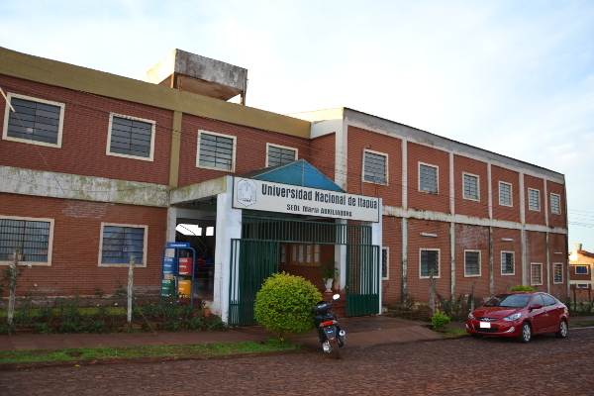
sedes
María Auxiliadora: 3 Facultades

Slide 21
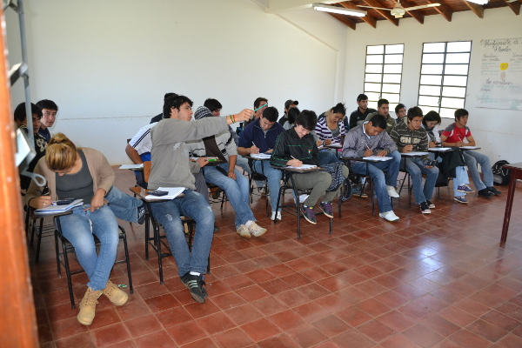
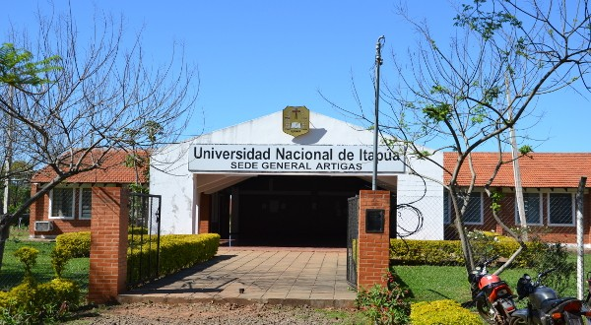
sedes
General Artigas: 2 Facultades

Slide 22
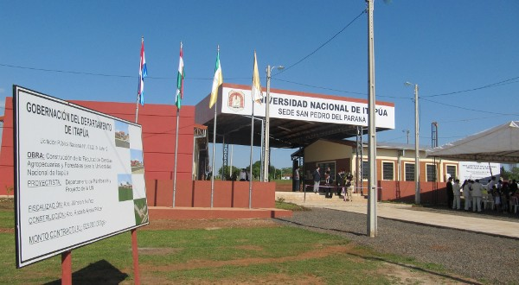
sedes
San Pedro del Paraná: 2 Facultades

Slide 23
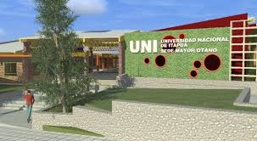
sedes
Mayor Dionisio Otaño: 1 Facultad

Slide 24
Cifras de carreras
de grado y POSGRADO
Carreras Aprobadas: 47
Egresados 2003/2017: 4.360
Matricula estimada 2019: 7.436
Cantidad de programas desarrollados 2003/2018 : 182

Slide 25
Posgrados - programas
2018 -2019
Especialización en Docencia Universitaria
Especialización en Evaluación Educativa.
Docencia Universitaria con Énfasis en la Salud
Maestría en Docencia e Investigación Universitaria.
Maestría en Gestión de Políticas Públicas
Doctorado en Gestión Ambiental
Maestría en Gestión de la Energía.
Maestría en Docencia e Investigación Universitaria.
Maestría en Ciencias Forenses.
Especialización en Planificación Estratégica para el Desarrollo Nacional.
Especialización en Gestión Contable impositiva.
Especialización en Administración Financiera y Gestión Pública por Resultados.
Maestría en Educación.
2018 - 2019
Especialización en Bioquímica Química 2° Edición.
Maestría en Educación
Doctorado en Educación,
Maestría en Didáctica de las Matemáticas.
Maestría en Gestión de Residuos Sólidos Urbanos
Maestría en Producción de Cultivo.
Maestría en Gerencia del Servicio de Salud Pública.
Maestría en Atención Integral de la Niñez y Adolescencia.
Maestría en Producción de Cultivo.
Diplomado en Desarrollo Sostenible.
Diplomado en Gestión Forestal.

Slide 26

INVESTIGACIÓN Y EXTENSIÓN
2.2 Extensión, vinculación y cooperación
2.2.1 Fortalecemos la relación de la Universidad con Instituciones públicas y privadas a nivel nacional e internacional.
2.2.2 Promovemos y difundimos el patrimonio artístico y cultural en la y la sociedad.
2.2.3 Fortalecemos la vinculación y comunicación con el entorno social, político y económico para contribuir a la solución de problemas de la región y del país.
2.2.4 Colaboramos con la construcción de un proyecto cultural, artístico y a la preservación del patrimonio histórico y cultural de nuestro país.
2.1 Investigación, desarrollo tecnológico e innovación
2.1.1 Impulsamos la investigación a través del apoyo financiero y tecnológico en coordinación con el Gobierno Nacional, Departamental y Municipal.
2.1.2 Promovemos, apoyamos la generación, apropiación y transferencia responsable del conocimiento científico y tecnológico, como soporte y referente de calidad y pertinencia de los procesos de formación y de articulación efectiva de la universidad con su entorno.
2.1.3 Promovemos la difusión, publicación y protección la propiedad intelectual de las investigaciones realizadas en la Universidad.

Slide 27

investigación - cifras
Profesores Investigadores: 40
Publicaciones Científicas arbitradas: 35
Proyectos Financiados por CONACYT: 14
Cantidad de líneas de investigación desarrolladas 2010/2018 : 37
Jóvenes Investigadores 2011-2018: 165
Tesis de Alumnos de grado y pos grado de Investigación: 1350
Revistas de Investigación 2010-2018: 10

Slide 28
Salud
Energía
Agropecuaria
Alimentos
Derecho
Educación
Economía
ÁREAS DE
Investigación

Slide 29
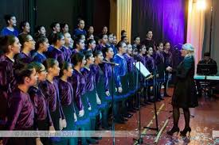
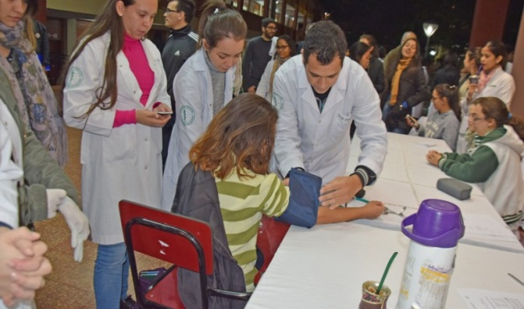
EXTENSIÓN
UNIVERSITARIA - CIFRAS
Cantidad de actividades
Desarrolladas 2010/2017: 883
Cantidad de beneficiarios
2010/2017 : 67.616
Revistas de Extensión
2010/2017 : 10

Slide 30

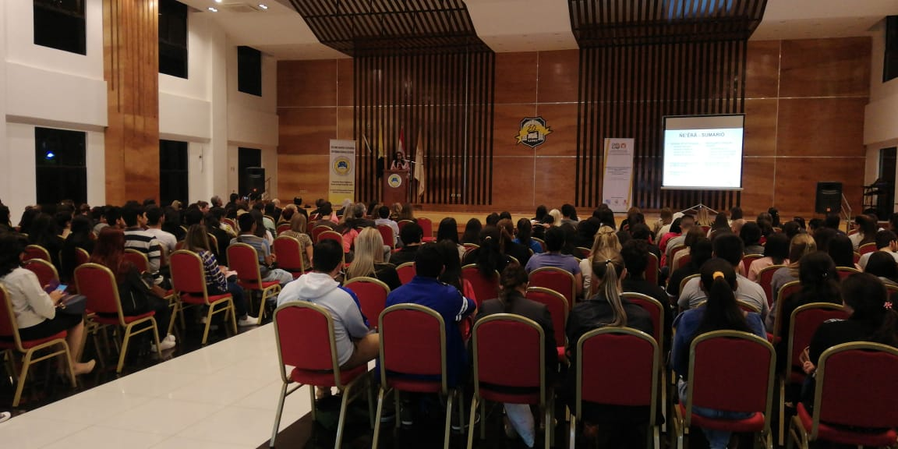

EXTENSIÓN UNIVERSITARIA
CONGRESOS
INCUNI
FORMACIÓN DE GUIAS DE TURISMO PARA EL DEPARTAMENTO DE ITAPÚA (PARAGUAY)

Slide 31




Vinculación Universitaria Internacional
IESALC
RED CIDIR

Slide 32
Vinculación internacional
- cifras
Cantidad de Programas
Desarrollados 2009/2018: 14
Cantidad de participantes
2009/2018 : 229

Slide 33

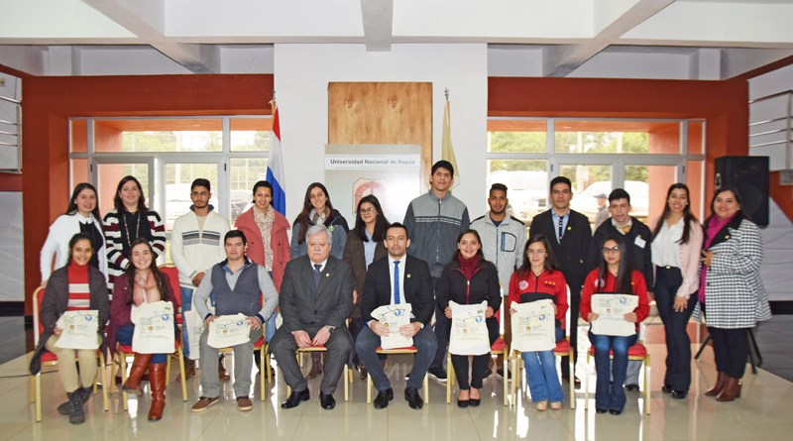
Mundus Lote 17: coordinado por la Universidad do Porto, Portugal
Consorcio Mundus Lindo: coordinado por la Universidad de Valladolid-España.
Consorcio Babel: coordinado por la Universidad do Porto, Portugal.
Consorcio Preciosa: coordinado por la Universidad de Padua-Italia.
Consorcio Fellow: coordinado por la Universidad de Nova Lisboa
Sustain-t: coordinador por la Universidad Politécnica de Milano
ELARCH: coordinado por la Basilicata de Italia
NUCIF:

Slide 34

Movilidad de créditos
Mobile + - Coordinado por la Universidad de Porto (Portugal)
Acuerdo interinstitucional entre la UVA/UNI – Coordinado por la Universidad de Valladolid (España)
Acuerdo interinstitucional entre la BUT/UNI – Coordinador por la Universidad Tecnológica de Bialistok (Polonia)
Desarrollo de capacidades
PONCHO – Coordinado por la Universidad de las Palmas de Gran Canaria.
UMETECH – Coordinado por la Universidad de Firenze (Italia)

Slide 35

Programas
ESCALA Estudiantil
ESCALA Docente
Movilidad de Posgrado
Comité Académico
Jóvenes Investigadores
Comité Permanente de Extensión
Conformada por 31 Universidades Públicas de Argentina, Brasil, Uruguay, Paraguay, Bolivia y Chile. La UNI forma parte desde 2010

Slide 36

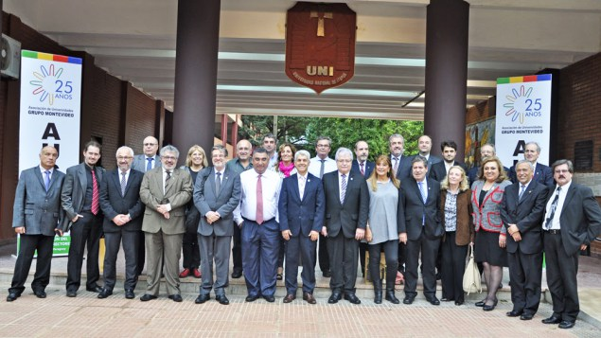
Redes Regionales
Reunión de representantes de las Universidades del Grupo AUGM vinculados a la gestión de I+D
Programa ESCALA estudiantil
JORNADA DE JÓVENES INVESTIGADORES DE LA ASOCIACIÓN DE GRUPO DE UNIVERSIDADES DEL GRUPO MONTEVIDEO (AUGM) - 2017-

Slide 37
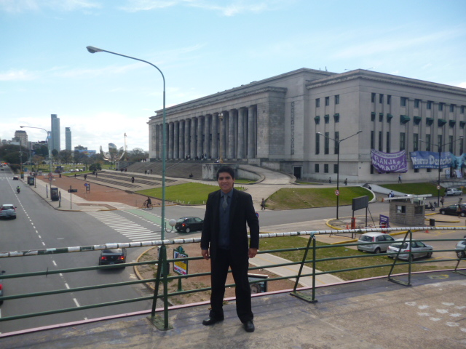
98 PARTICIPANTES DEL PROGRAMA
Intercambios AUGM

Slide 38
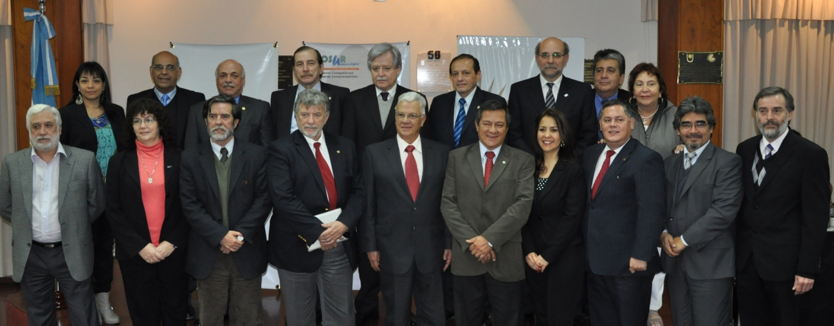
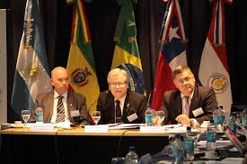
17 DOCENTES ENVIADOS POR LA UNI
12 DOCENTES RECIBIDOS POR LA UNI
En 2014 inicia el intercambio de alumnos
Plenaria de Rectores de la Red Universitaria Zona de Integración Centro Oeste Sudamericana (ZICOSUR)
Presidente Electo Periodo 2012 - 2014: Ing. Hildegardo González Irala

Slide 39
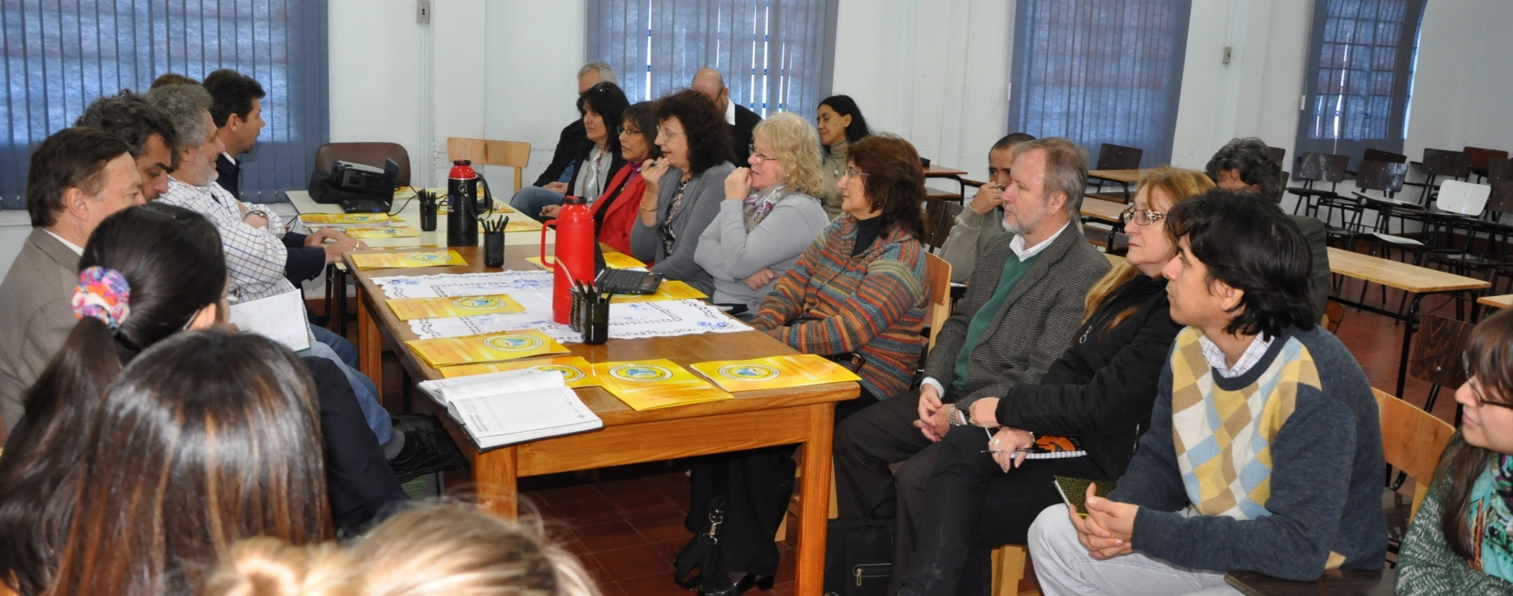
Reunión de Universidades
RED CIDIR
Directivos y Docentes de la Universidad Nacional de Misiones - Argentina UNAM y de la Facultad de Humanidades de la UNI en reunión de trabajo conjunto interdisciplinario.

Slide 40



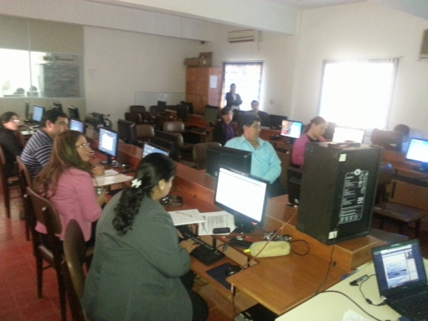
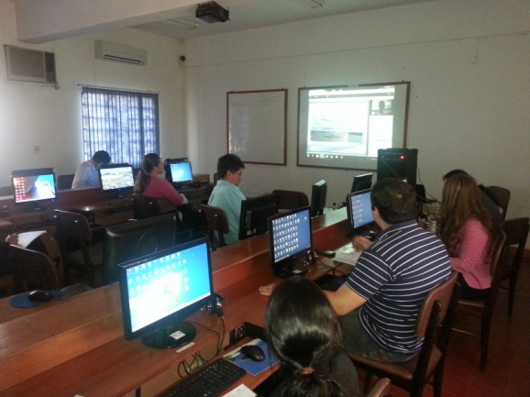
Redes Interinstitucionales
UNESCO – IESAL
SEMINARIO IP – “Responsabilidad Territorial,
Educación para todos”
ORSALC - Observatorio Regional de Responsabilidad Social América Latina y El Caribe,
IESALC - Instituto Internacional para la Educación Superior en América Latina y el Caribe
ITAIPU Binacional

Slide 41











Vinculación Universitaria Nacional
Red Ñanduti
Asociación de Universidades
Públicas del Paraguay

Slide 42

Vinculación nacional
- cifras
Cantidad de actividades
Desarrolladas 2010/2017: 65
Cantidad de participantes
2010/2017 : 6.560
Cantidad de convenios
2010/2017 :135

Slide 43

Desarrollo Regional
La Universidad demostrando un apoyo decidido al Desarrollo Regional habilita sedes en diferentes ciudades del Departamento de Itapúa.
Asimismo desarrolla programas de capacitación respondiendo a necesidades de los habitantes del Departamento de Itapúa y la Región
Realiza alianzas estratégicas con la Gobernación de Itapúa, las Municipalidades, Asociaciones gremiales y Organizaciones no gubernamentales.

Slide 44
2. Gestión y Financiamiento

Slide 45
Gestión y Financiamiento
Programas de Intercambio Internacional con Europa: 12 programas sin costo para el Estado Paraguayo
Programas de Intercambio Internacional AUGM, ZICOSUR: 2 programas con costo compartido
Representante de Latindex
Carreras Acreditadas ANEAES: 11 Carreras Acreditadas
Carreras Acreditadas MERCOSUR: 1 Carrera Acreditada
Ejecución del PAC 2017: 100 %
Ejecución Presupuestaria en Promedio 1996/2017: 95 %
Egresados de Grado y Posgrado: 7.290.-
Programas de Grado y Posgrado: 47
Presupuesto 2018: G. 64.157.047.599 -
Presupuesto MH 2019: G. 64.149.102.897.-

Slide 46

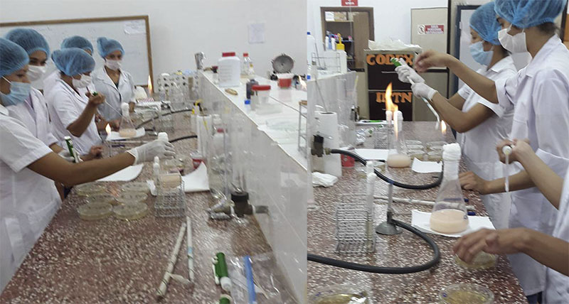

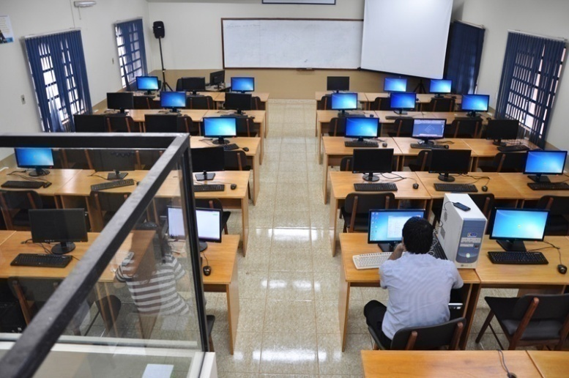
Comunidad Universitaria. Alumnos
Universidad Nacional de Itapúa
7 Bibliotecas
9 Laboratorios

Slide 47
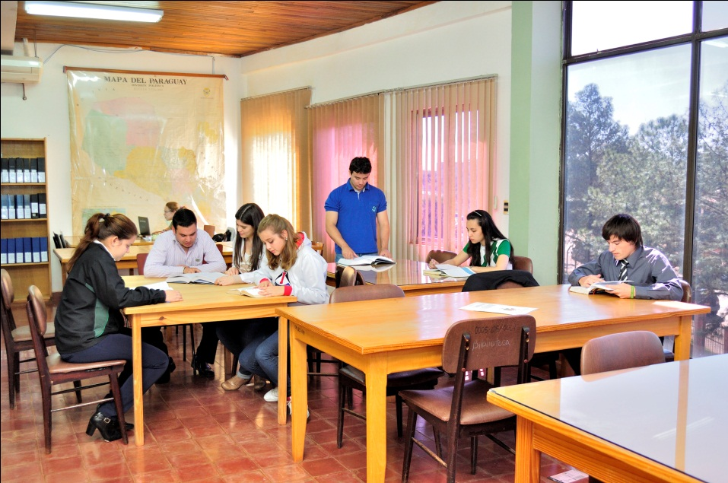

Servicios para la
comunicad educativa
Universidad Nacional de Itapúa
Biblioteca Universitaria
  130 puestos de lectura
  14.000 volúmenes
  7 puntos de servicio
  Biblioteca virtual EBSCO
Archivo Universitario
Centro de Servicios de Informática y
Redes de Comunicaciones
  Campus Virtual Inalámbrico: 100% cobertura
Servicio de Deportes
Oficina de Información General
Dirección de Cooperación
Formación del Personal de Administración y Servicios
Comunicación, Edición e Información
Residencias Universitarias
  “Campus General Artigas”
  “ Campus Natalio”
  “Campus Encarnación”
Unidad de Primeros Auxilios

Slide 48
Servicios - Deportes
Universidad Nacional de Itapúa
Instalaciones deportivas
Campus de Encarnación
  Campo de Fútbol
  Salón de Usos Múltiples
  Club de Ajedrez

Slide 49

ALBERGUES
Salón de usos
múltiples
criuni
Servicios que ofrece la Universidad
Laboratorios

Slide 50
Cantina
Asistencia medica
Estación meteorológica
Biblioteca Virtual

Slide 51


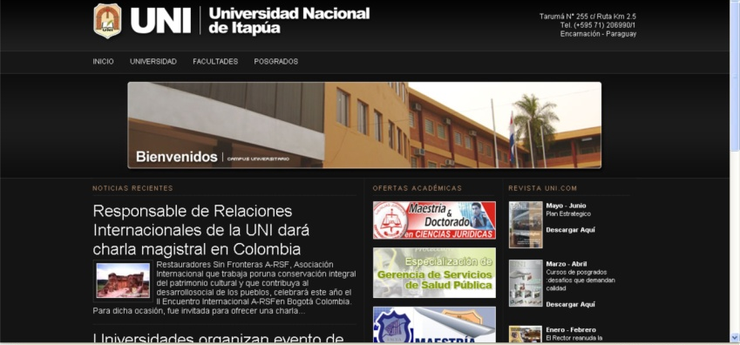
Difusión
Boletines informativos
  Revista
  Informativa
Página WEB
www.uni.edu.py
  Revista del Saber Científico

Slide 52
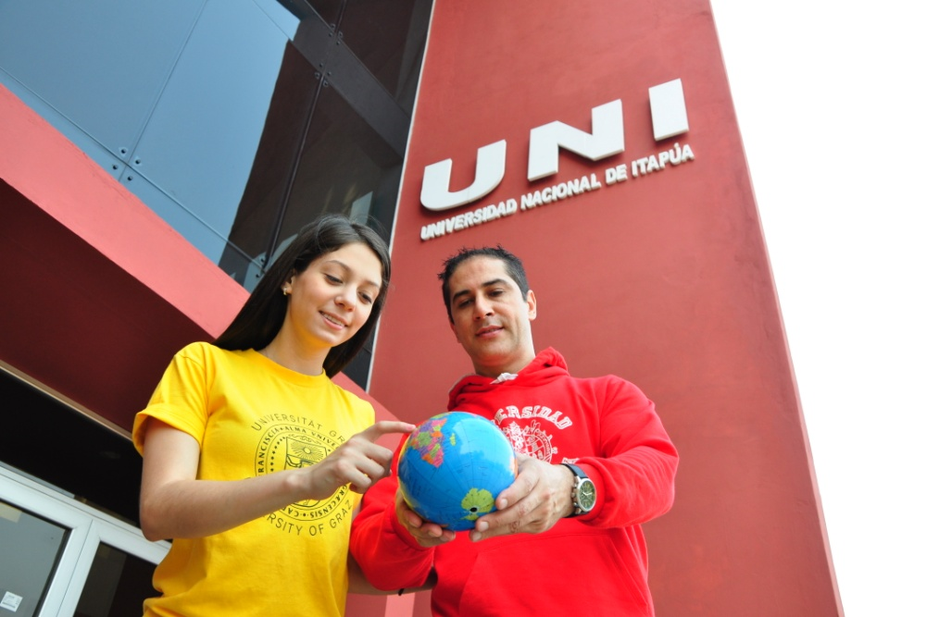
Becas para estudiantes 2011/2018 otorgadas por la Universidad y proyectada para el 2019
Años | Monto en Guaraníes
2011 | 310.000.000
2012 | 500.000.000
2013 | 723.000.000
2014 | 639.000.000
2015 | 663.290.200
2016 2017 2018 2019 | 656.290.200 880.684.880 704.824.020 704.824.020

Slide 53
Presupuesto

Slide 54
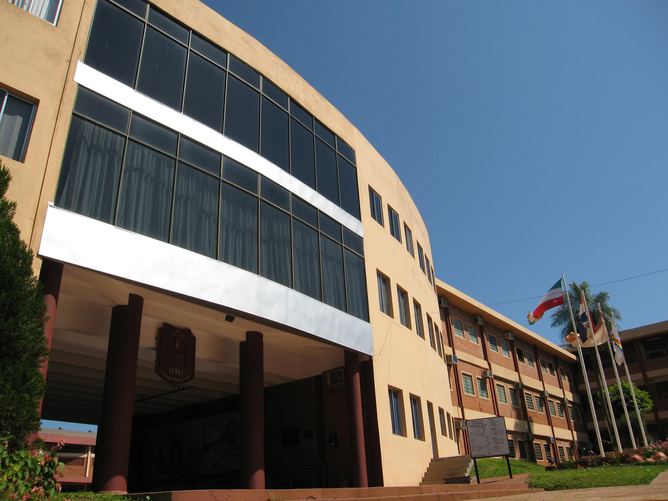
Presupuesto 2019
28 -04 UNIVERSIDAD NACIONAL DE ITAPÚA
GRUPO | DESCRIPCIÓN | LEY Nº 6026/2018 y sus modificaciones | PLAN FINANCIERO AL 31/08/2018 | ANTEPROYECTO 2019 | PROYECTO MINISTERIO DE HACIENDA | SOLCIITUD AL CONGRESO CRECIMIENTO VEGETATIVO 2019 | SOLCIITUD ADICIONAL AL CONGRESO 2019 | PROYECTO CON SOLICITUD ADICIONAL AL CONGRESO 2019
 | TOTAL UNI | 65.864.371.694 | 65.864.371.694 | 63.994.656.021 | 64.149.102.897 | 403.118.327 | 8.002.724.632 | 72.554.945.856
100 | SERVICIOS PERSONALES | 53.144.156.907 | 53.144.156.907 | 52.898.671.278 | 52.695.503.630 | 403.118.327 | 6.374.624.632 | 59.470.546.589
200 | SERVICIOS NO PERSONALES | 5.973.948.726 | 5.973.948.726 | 5.885.008.745 | 5.885.008.745 |  | 200.000.000 | 6.085.008.745
300 | BIENES DE CONSUMO | 1.773.878.852 | 1.773.878.852 | 1.501.920.161 | 1.501.920.161 |  | 0 | 1.501.920.161
500 | INVERSIÓN FÍSICA | 3.790.458.189 | 3.790.458.189 | 2.518.626.817 | 2.876.241.341 |  | 1.228.100.000 | 4.104.341.341
800 | TRANSFERENCIAS | 1.004.824.020 | 1.004.824.020 | 934.824.020 | 934.824.020 |  | 200.000.000 | 1.134.824.020
900 | OTROS GASTOS | 177.105.000 | 177.105.000 | 255.605.000 | 255.605.000 |  | 0 | 255.605.000
 | FF 10 | 50.420.988.607 | 50.420.988.607 | 50.790.642.771 | 50.945.089.647 | 403.118.327 | 8.002.724.632 | 59.348.232.606
 | FF30 | 13.055.202.000 | 13.055.202.000 | 13.204.013.250 | 13.204.013.250 |  | 0 | 13.204.013.250
 | FF 30 CONACYT | 2.388.181.087 | 2.388.181.087 | 0 | 0 |  | 0 | 0
 | TOTAL | 65.864.371.694 | 65.864.371.694 | 63.994.656.021 | 64.149.102.897 | 403.118.327 | 8.002.724.632 | 72.554.945.856

Slide 55
28 - 4 UNIVERSIDAD NACIONAL DE ITAPÚA
Pedidos Adicionales Anteproyecto de Presupuesto 2019
 | Producto |  | Descripción | Administración General | Formación en Ingeniería | Formación en Medicina | Formación en Ciencias Económicas | Formación en Humanidades | Formación en Ciencias Jurídicas | Formación en Ciencias Agropecuarias y Forestales | Formación en Ciencias y Tecnologías | CRECIMIENTO VEGETATIVO C y T | Total
 |  |  |  | FF 10 | FF 10 | FF 10 | FF 10 | FF 10 | FF 10 | FF 10 |  | FF 10 | FF 10
1 | 1213 |  | Gestión Administrativa para la generación de valor público | 1.624.472.733 |  |  |  |  |  |  |  |  | 1.624.472.733
 |  | 100 | Servicios Personales | 974.472.733 |  |  |  |  |  |  |  |  | 974.472.733
 |  | 200 | Servicios No Personales | 200.000.000 |  |  |  |  |  |  |  |  | 200.000.000
 |  | 300 | Bienes de Consumo |  |  |  |  |  |  |  |  |  | 0
 |  | 500 | Inversión Física | 250.000.000 |  |  |  |  |  |  |  |  | 250.000.000
 |  | 800 | Transferencias | 200.000.000 |  |  |  |  |  |  |  |  | 200.000.000
2 | 272 |  | Trabajo de Investigación |  |  |  |  |  |  |  |  |  | 0
 |  | 100 | Servicios Personales |  |  |  |  |  |  |  |  |  | 0
3 | 61 |  | Formación de alumnos |  | 1.030.664.191 | 831.661.00 | 982.548.598 | 873.953.430 | 412.423.804 | 1.435.837.714 | 811.163.162 | 403.118.327 | 6.781.370.226
 |  | 100 | Servicios Personales |  | 844.664.191 | 639.561.00 | 982.548.598 | 873.953.430 | 412.423.804 | 835.837.714 | 811.163.162 | 403.118.327 | 5.803.270.226
 |  | 200 | Servicios No Personales |  |  |  |  |  |  |  |  |  | 0
 |  | 300 | Bienes de Consumo |  |  |  |  |  |  |  |  |  | 0
 |  | 500 | Inversión Física |  | 186.000.000 | 192.100.00 |  |  |  | 600.000.000 |  |  | 978.100.000
4 | 1217 |  | Cursos de Postgrado |  |  |  |  |  |  |  |  | 0 | 0
 |  | 100 | Servicios Personales |  |  |  |  |  |  |  |  |  | 0
TOTALES |  |  |  | 1.624.472.733 | 1.030.664.191 | 831.661.00 | 982.548.598 | 873.953.430 | 412.423.804 | 1.435.837.714 | 811.163.162 | 403.118.327 | 8.405.842.959
TIPO 1 ACTIVIDADES CENTRALES |  |  |  | 1.624.472.733
TIPO 2 ACCIÓN |  |  |  | 6.781.370.224

Slide 56
Presupuesto 2019 – Solicitud adicional
ENTIDAD: 28-04 UNIVERSIDAD NACIONAL DE ITAPÚA
COMPARATIVO POR PROGRAMAS Y FUENTE DE FINANCIAMIENTO
F.F. |  | PROGRAMAS | LEY Nº 6026/2018 Ejercicio 2018 y sus modificaciones | PLAN FINANCIERO AL 31/08/2018 | ANTEPROYECTO 2019 | PROYECTO MINISTERIO DE HACIENDA | SOLICITUD ADICIONAL CONGRESO 2019 | PROYECTO CON SOLICITUD ADICIONAL CONGRESO 2019
10 | 001 | ADMINISTRACIÓN CENTRAL | 8.621.642.959 | 8.621.642.959 | 8.491.988.568 | 8.695.117.404 | 1.624.472.733 | 10.319.590.137
30 | 001 | ADMINISTRACIÓN CENTRAL | 5.427.816.023 | 5.427.816.023 | 5.080.854.277 | 5.281.986.123 | 0 | 5.281.986.123
10 | 001 | FORMACIÓN, INVESTIGACIÓN Y EXTENSIÓN | 822.189.767 | 822.189.767 | 837.046.600 | 837.046.600 | 0 | 837.046.600
30 | 001 | FORMACIÓN, INVESTIGACIÓN Y EXTENSIÓN | 425.711.530 | 425.711.530 | 425.711.530 | 425.711.530 | 0 | 425.711.530
10 | 001 | FORMACIÓN EN INGENIERÍA | 5.451.969.983 | 5.451.969.983 | 5.578.992.484 | 5.585.092.032 | 1.030.664.191 | 6.615.756.223
30 | 001 | FORMACIÓN EN INGENIERÍA | 1.248.726.000 | 1.248.726.000 | 1.098.918.000 | 1.098.918.000 | 0 | 1.098.918.000
30 | 063 | FORMACIÓN EN INGENIERÍA | 268.790.966 | 268.790.966 | 0 | 0 | 0 | 0
10 | 001 | FORMACIÓN EN MEDICINA | 9.120.974.709 | 9.120.974.709 | 9.162.971.859 | 9.188.975.655 | 831.661.000 | 10.020.636.655
30 | 001 | FORMACIÓN EN MEDICINA | 763.990.000 | 763.990.000 | 903.519.250 | 903.519.250 | 0 | 903.519.250
30 | 063 | FORMACIÓN EN MEDICINA | 291.977.227 | 291.977.227 | 0 | 0 | 0 | 0
10 | 001 | FACEA | 5.999.808.628 | 5.999.808.628 | 6.107.355.817 | 6.041.596.647 | 982.548.598 | 7.024.145.245
30 | 001 | FACEA | 1.762.455.847 | 1.762.455.847 | 2.041.282.693 | 1.840.150.847 | 0 | 1.840.150.847
10 | 001 | FORMACIÓN EN HUMANIDADES | 6.585.490.147 | 6.585.490.147 | 6.611.490.147 | 6.621.304.523 | 873.953.430 | 7.495.257.953
30 | 001 | FORMACIÓN EN HUMANIDADES | 826.555.000 | 826.555.000 | 870.000.000 | 870.000.000 | 0 | 870.000.000
30 | 063 | FORMACIÓN EN HUMANIDADES | 96.264.831 | 96.264.831 | 0 | 0 | 0 | 0
10 | 001 | FORMACIÓN EN CIENCIAS JURÍDICAS | 3.053.224.683 | 3.053.224.683 | 3.091.272.427 | 3.078.796.918 | 412.423.804 | 3.491.220.722
30 | 001 | FORMACIÓN EN CIENCIAS JURÍDICAS | 882.328.000 | 882.328.000 | 1.026.886.000 | 1.026.886.000 | 0 | 1.026.886.000
10 | 001 | FORMACIÓN EN CIENCIAS AGROPECUARIAS | 3.867.962.131 | 3.867.962.131 | 3.902.778.716 | 3.907.053.001 | 1.435.837.714 | 5.342.890.715
30 | 001 | FORMACIÓN EN CIENCIAS AGROPECUARIAS | 589.340.000 | 589.340.000 | 552.760.000 | 552.760.000 | 0 | 552.760.000
30 | 063 | FORMACIÓN EN CIENCIAS AGROPECUARIAS | 481.574.881 | 481.574.881 | 0 | 0 | 0 | 0
10 | 001 | FORMACIÓN EN CIENCIAS Y TECNOLOGÍA | 5.708.850.584 | 5.708.850.584 | 5.810.442.720 | 5.792.874.727 | 811.163.162 | 6.604.037.889
30 | 001 | FORMACIÓN EN CIENCIAS Y TECNOLOGÍA | 974.141.200 | 974.141.200 | 906.141.200 | 906.141.200 | 0 | 906.141.200
30 | 063 | FORMACIÓN EN CIENCIAS Y TECNOLOGÍA | 832.073.182 | 832.073.182 | 0 | 0 | 0 | 0
10 | 001 | FORMACIÓN EN POSGRADO | 1.188.875.016 | 1.188.875.016 | 1.196.303.433 | 1.197.232.140 | 0 | 1.197.232.140
30 | 001 | FORMACIÓN EN POSGRADO | 234.138.400 | 234.138.400 | 297.940.300 | 297.940.300 | 0 | 297.940.300
30 | 063 | FORMACIÓN EN POSGRADO | 337.500.000 | 337.500.000 | 0 | 0 | 0 | 0
10 | 001 | RECURSOS DEL TESORO | 50.420.988.607 | 50.420.988.607 | 50.790.642.771 | 50.945.089.647 | 8.002.724.632 | 58.947.814.279
30 | 001 | RECURSOS PROPIOS | 13.135.202.000 | 13.135.202.000 | 13.204.013.250 | 13.204.013.250 | 0 | 13.204.013.250
30 | 063 | CONACYT | 2.308.181.087 | 2.308.181.087 | 0 | 0 | 0 | 0
TOTAL |  |  | 65.864.371.694 | 65.864.371.694 | 63.994.656.021 | 64.149.102.897 | 8.002.724.632 | 72.151.827.530

Slide 57

Universidad Nacional de Itapúa
Gracias por su atención
Proyecto de Presupuesto 2019

